Slide 1
ESTUDO METÓDICO
O EVANGELHO SEGUNDO O ESPIRITISMO
CAPÍTULO 2
2. A REALEZA DE JESUS
MEU REINO NÃO É DESTE MUNDO

Slide 2
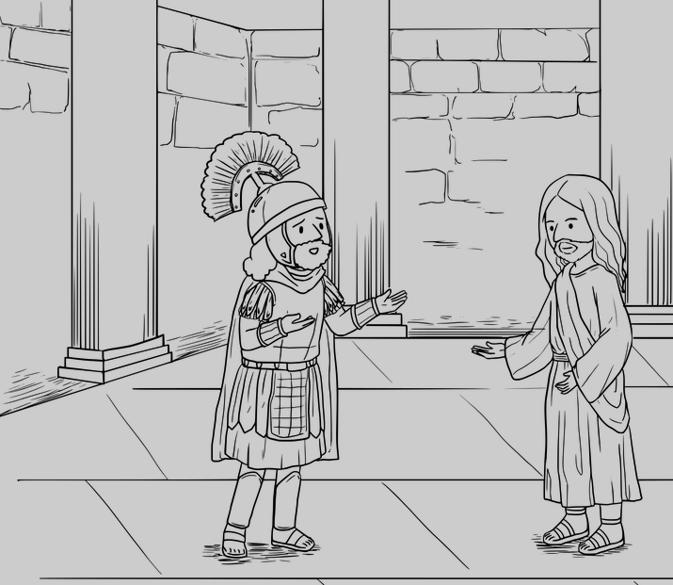
PERGUNTA DE PILATOS
NÃO NASCI E NÃO VIM A ESTE MUNDO
SENÃO PARA DAR TESTEMUNHO DA VERDADE.
TU O DIZES: SOU REI.
ÉS REI?

Slide 3
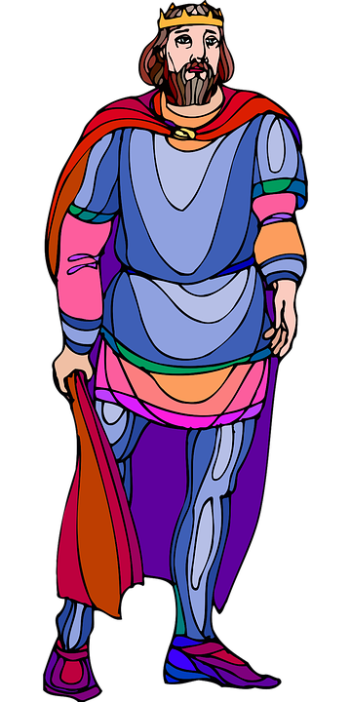
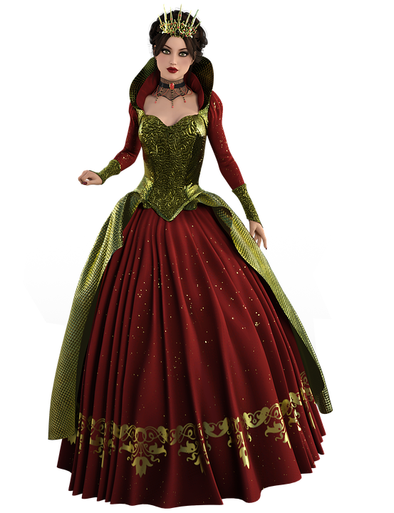
O TÍTULO DE REI
DÁ-SE ESSE TÍTULO A TODO AQUELE QUE, PELA SUA GENIALIDADE, INFLUI NO PROGRESSO DA HUMANIDADE.
NEM SEMPRE IMPLICA O EXERCÍCIO DO PODER TEMPORAL.

Slide 4
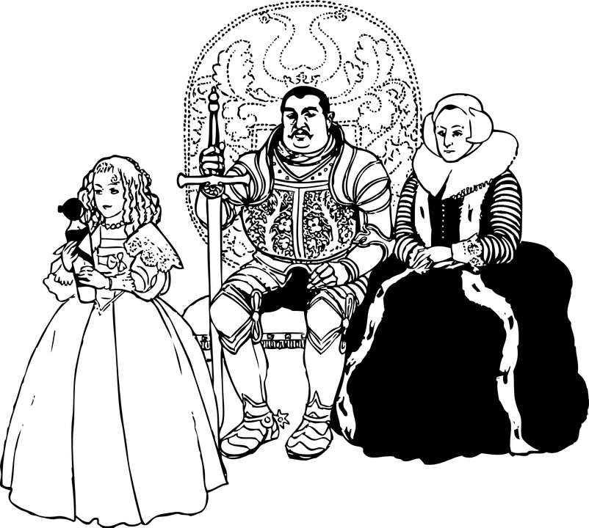
A REALEZA TERRESTRE
NEM SEMPRE POR MÉRITO PESSOAL.
NEM SEMPRE AMADOS.
É TEMPORAL.

Slide 5
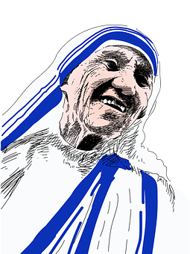
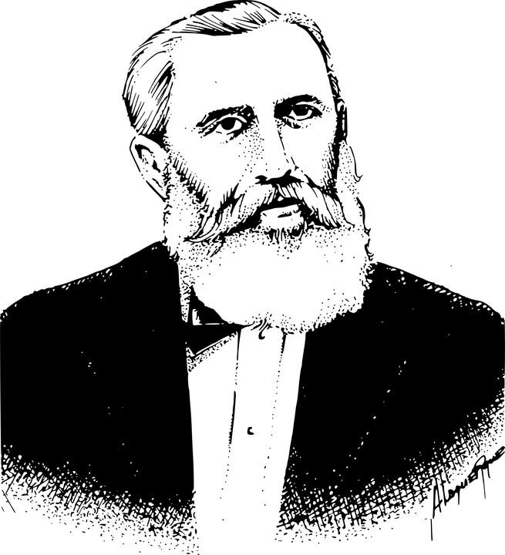
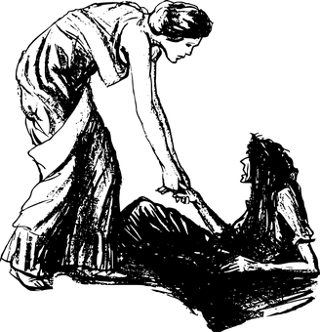
A REALEZA MORAL
SEMPRE POR MÉRITO PESSOAL.
SEMPRE AMADOS.
É IMPERECÍVEL.

Slide 6
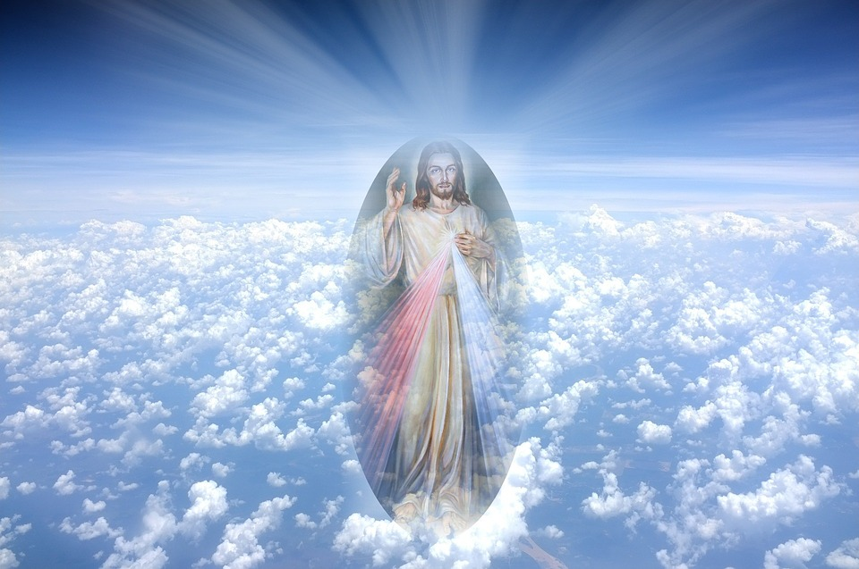
O MAIOR REI
O SIGNIFICADO
JESUS VEIO À TERRA PARA INSTRUIR A HUMANIDADE SOBRE A LEI DO AMOR,
QUE RESUME A LEI DE DEUS.
NÃO NASCI E NÃO VIM A ESTE MUNDO SENÃO PARA DAR TESTEMUNHO DA VERDADE.
ÚNICO, CUJA PRESENÇA DIVIDIU A HISTÓRIA DA HUMANIDADE EM DUAS PARTES: A.C. E D.C.

Slide 7
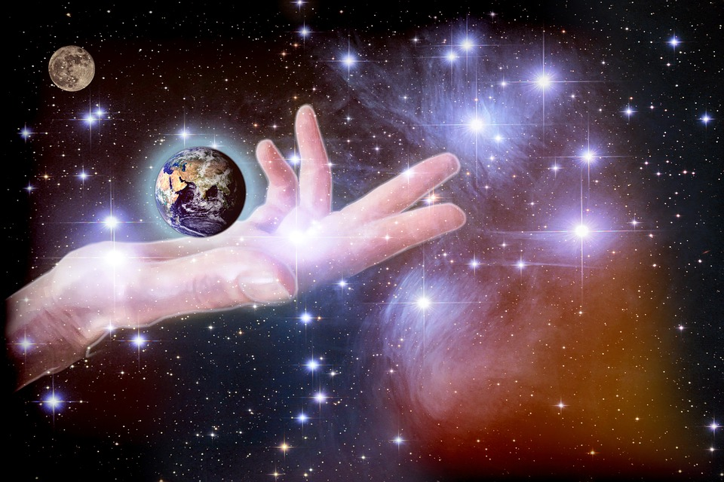
CONCLUSÃO
QUANDO O REINO DO CRISTO SERÁ IMPLANTADO NA TERRA?
QUANDO OS VALORES ESPIRITUAIS SE ELEVAREM ACIMA DOS INTERESSES MATERIAIS.
SERÁ DE PAZ E FRATERNIDADE
ENTRE OS HOMENS!

Slide 8
Pra gente pensar . . .
SUBSTITUA OS SÍMBOLOS PELAS LETRAS E APARECERÁ O QUE JESUS VEIO FAZER NA TERRA
I
S
T
R
N
L
U
O
B
E
A
D
M
I
N
S
T
R
U
I
R
S
O
B
R
E
A
___ ___ ___ ___ ___ ___ ___ ___ ___ ___ ___ ___ ___ ___
___ ___ ___ ___ ___ ___ ___ ___ ___.
L
E
I
D
O
A
M
O
R

